Slide 1

Регулярные выражения, элементы ввода, валидация данных
www.courses.dp.ua

Slide 2
Немного практики №1

Slide 3
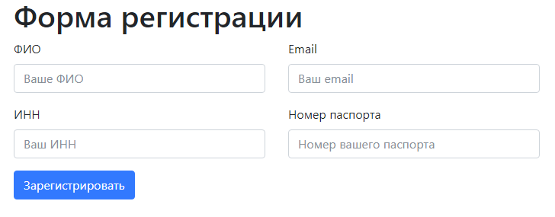
Валидация данных
Скачайте заготовку в Notepad++
http://files.courses.dp.ua/js/12/ex06.html
3

Slide 4
Валидация данных
(проверка на корректность)
Валидация данных сводиться к проверке соответствуют ли введённые данные шаблону или нет. Что считать корректным, а что нет – полностью определяет разработчик.
4

Slide 5
Проверка вводимых данных (валидация)
Проверка вводимых данных сводиться к:
1. Заполнено ли поле (выбран ли вариант, для полей выбора)?
2. Соответствуют ли введённые данные шаблону?
5

Slide 6
Регулярые выражения

Slide 7
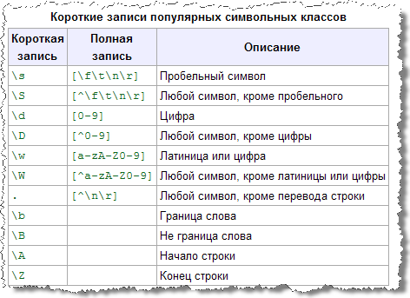
Регулярные выражения
Регулярное выражение – шаблон которым проверяется строка, строка может соответствовать шаблону, а может не соответствовать.
https://ru.wikibooks.org/wiki/Регулярные_выражения
https://uk.wikipedia.org/wiki/Регулярний_вираз
7

Slide 8
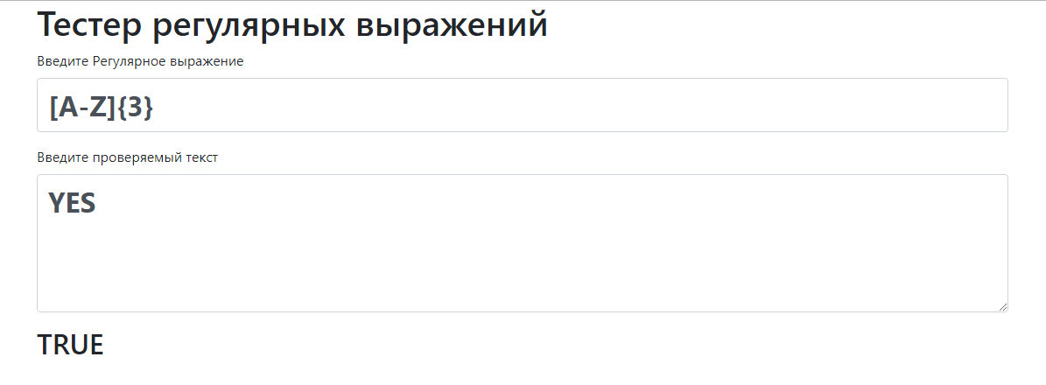
Тестер регулярных выражения
При помощи него мы можем протестировать регулярное выражение перед использованием.
http://courses.dp.ua/regexp/
8

Slide 9
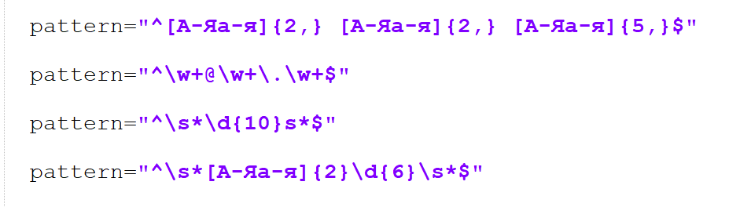
Валидация HTML + Регулярные выражения
Атрибут pattern у элементов ввода позволяет задать шаблон (в виде регулярного выражения) которым браузер будет проверять которые ввёл пользователь. П.С. Более точный шаблон для номера паспорта ^(((?!Э|Ъ|Ы)[А-ЯІЇЄҐ]){2}[0-9]{6}|[0-9]{9})$
9

Slide 10
Валидация средствами JavaScript

Slide 11
JavaScript, формы и элементы ввода
Для JavaScript’а элементы ввода это текстовые поля. Получить (или установить) информацию из них можно обратившись к свойству value элемента.
Но нам не обязательно проверять значение, мы можем «спросить» браузер считает ли он значение валидным, обратившись к методу .checkValidity() элемента ввода.
11

Slide 12
Алгоритм валидации с JavaScript:
Подписываемся на событие отправки формы (onsubmit) или на клик (onclick) кнопки запускающей отправку данных;
В обработчике событие проверяем данные на соответствие;
Если данные не корректны сообщаем об это пользователю и отменяет отправку данных (Для этого достаточно вызвать метод .preventDefault() у объекта с информацией о событии);
Если данные корректны, запускаем процесс отправки данных вызвав метод .submit() для формы.
12

Slide 13
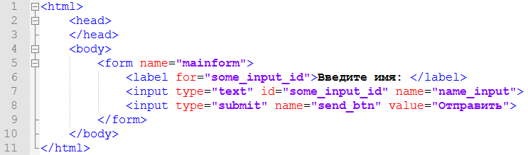
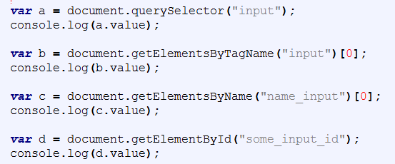
Доступ к формам и элементам ввода из JavaScript
Все известные методы обращения к элементу работают!
13

Slide 14
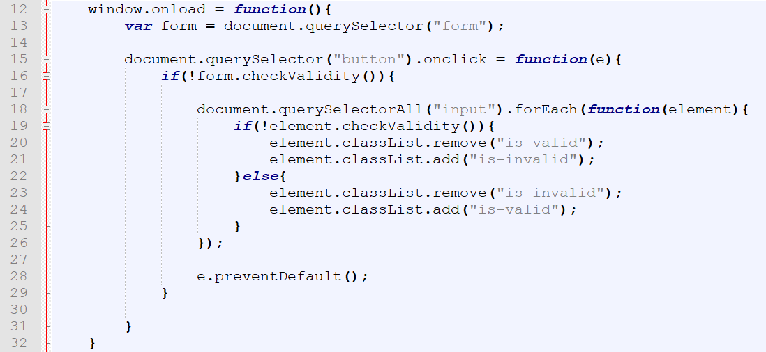

Валидация данных средствами JavaScript + HTML
14

Slide 15
Работа с регулярными выражениями в JavaScript

Slide 16
Регулярные выражения в JavaScript
RegExp.test(string)
String.match(RegExp)
String.search(RegExp)
String.replace(RegExp, Function)
Методы строк и методы объекта RegExp которые нам могут пригодиться.
https://learn.javascript.ru/regexp-methods
16

Slide 17
События элементов ввода onInput и onChange

Slide 18
Событие элементов ввода: onInput и onChange
События onInput и onChange отвечают за моменты когда ввод данных в элементу осуществляется, т.е. в процессе ввода. Но есть один ньюанс, onInput срабатывает при каждом изменении данных в элементе ввода, а onChange только когда пользователь закончит ввод данных в элемент.
18

Slide 19
Немного практики №2

Slide 20
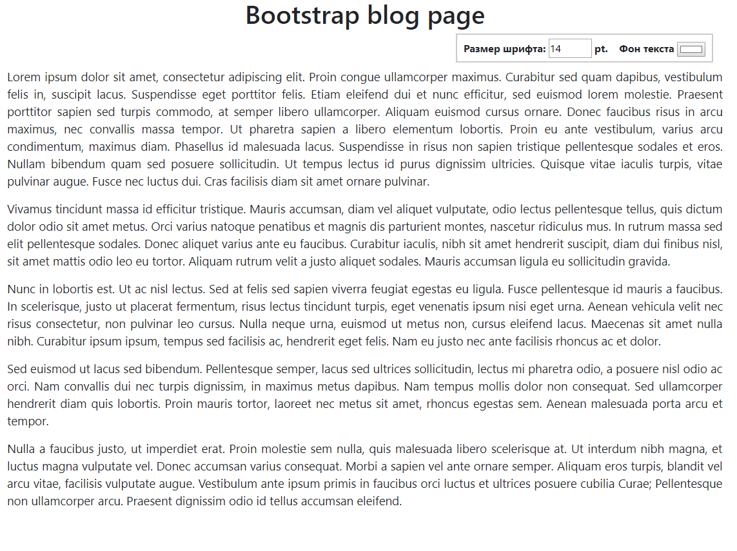
Элементы ввода и JavaScript
Скачайте заготовку в Notepad++
http://files.courses.dp.ua/web/15/ex04.html
Дадим пользователю возможность настроить внешний вид страницы
20

Slide 21
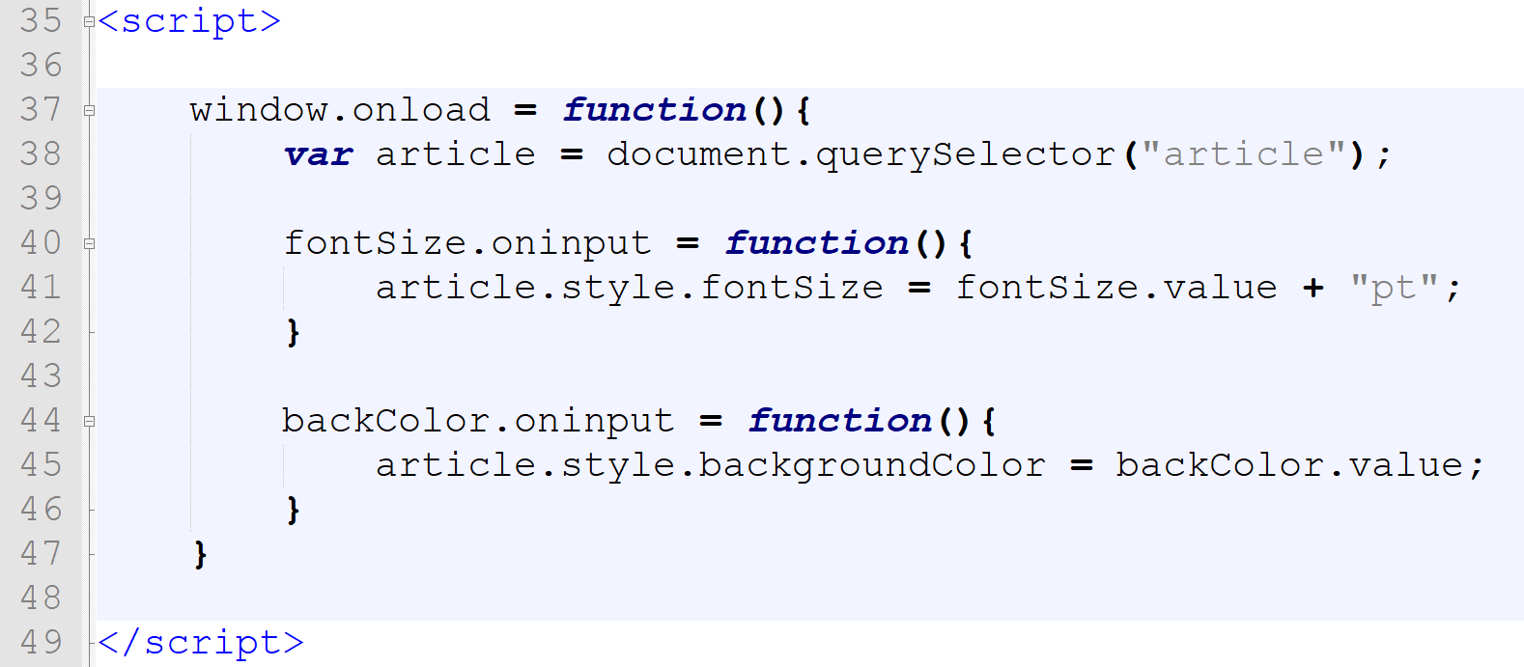
Элементы ввода и JavaScript
Дадим пользователю возможность настроить внешний вид страницы
21

Slide 22
Домашнее задание №1

Slide 23
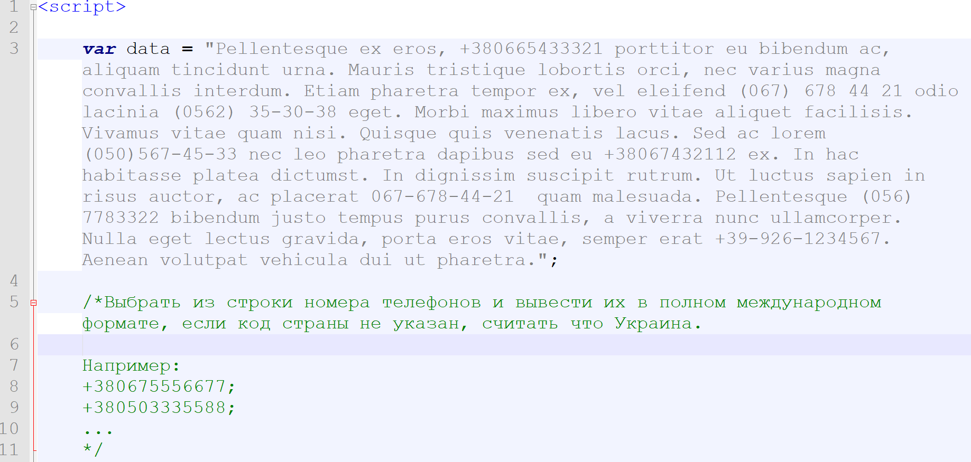
Поиск текстовых фрагментов
Скачайте заготовку по адресу:
http://files.courses.dp.ua/js/12/ex05.html
Задача: выбрать все телефоны из строки и вывести их список в консоль в международном формате.
23

Slide 24
Домашнее задание №2

Slide 25
Сообщите пользователю версию его браузера в формате: «У вас Chrome 62» или «У вас Edge 15» или «У вас Firefox 34»…
25

